Slide 1


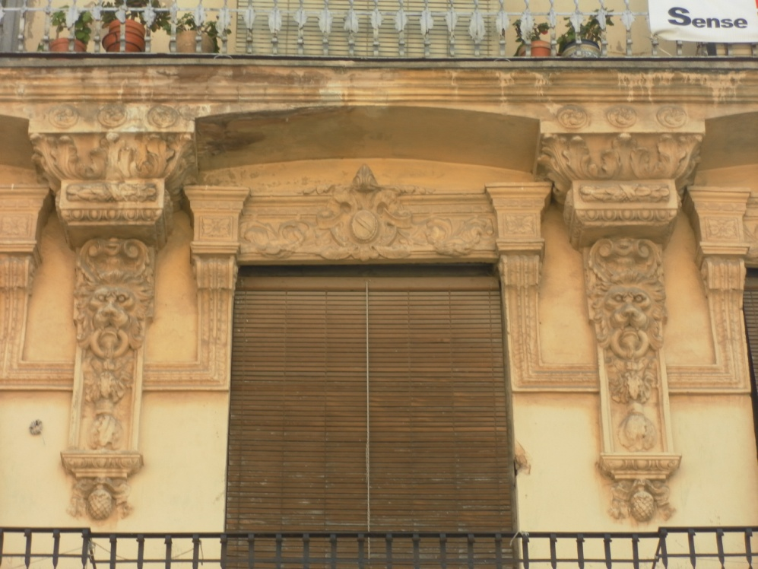
ESTUDIO DEL BARRIO DEL CABANYAL. PROPUESTA DE INTERVENCIÓN EN EL EDIFICIO DE LA CALLE ESCALANTE, 206
Irene Palomares Hernández

Slide 2
ÍNDICE
Situación del edificio
Historia del barrio
El barrio en la actualidad
Edificio
Plano originales
Planos actuales
Cambios en los planos
Lesiones de fachada
Lesiones en zonas comunes
Lesiones en fachada
Lesión producida por el canalón oculto
Posible intervención

Slide 3
ÍNDICE
Situación del edificio
Historia del barrio
El barrio en la actualidad
Edificio
Plano originales
Planos actuales
Cambios en los planos
Lesiones de fachada
Lesiones en zonas comunes
Lesiones en la vivienda
Lesión producida por el canalón oculto
Posible intervención

Slide 4
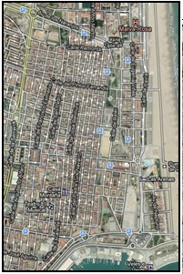
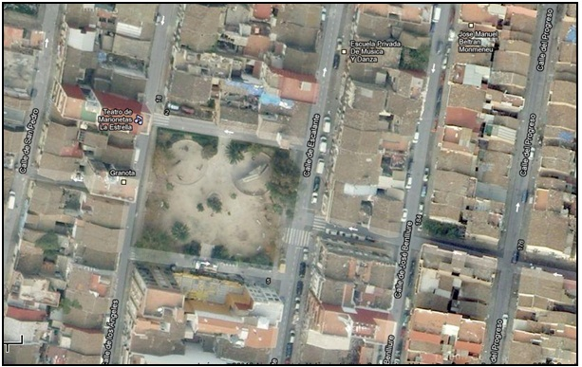
SITUACIÓN DEL EDIFICIO
C/ Escalante, 206

Slide 5
ÍNDICE
Situación del edificio
Historia del barrio
El barrio en la actualidad
Edificio
Plano originales
Planos actuales
Cambios en los planos
Lesiones de fachada
Lesiones en zonas comunes
Lesiones en la vivienda
Lesión producida por el canalón oculto
Posible intervención

Slide 6
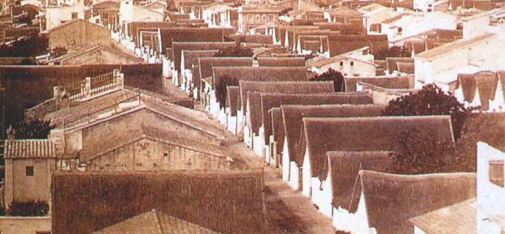
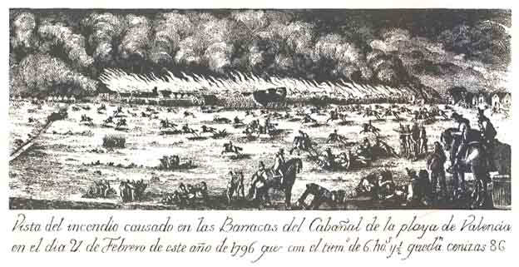
HISTORIA DEL BARRIO

Slide 7
ÍNDICE
Situación del edificio
Historia del barrio
El barrio en la actualidad
Edificio
Plano originales
Planos actuales
Cambios en los planos
Lesiones de fachada
Lesiones en zonas comunes
Lesión producida por el canalón oculto
Lesiones en la vivienda
Posible intervención

Slide 8
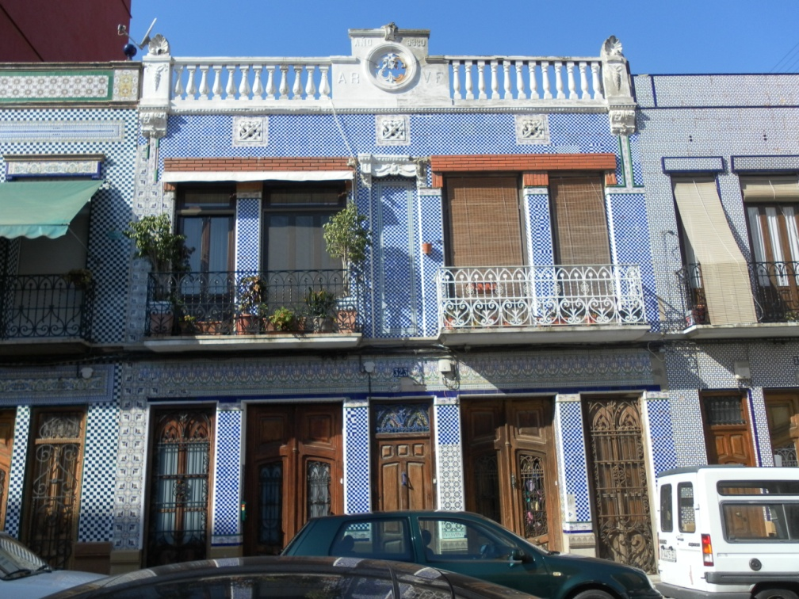
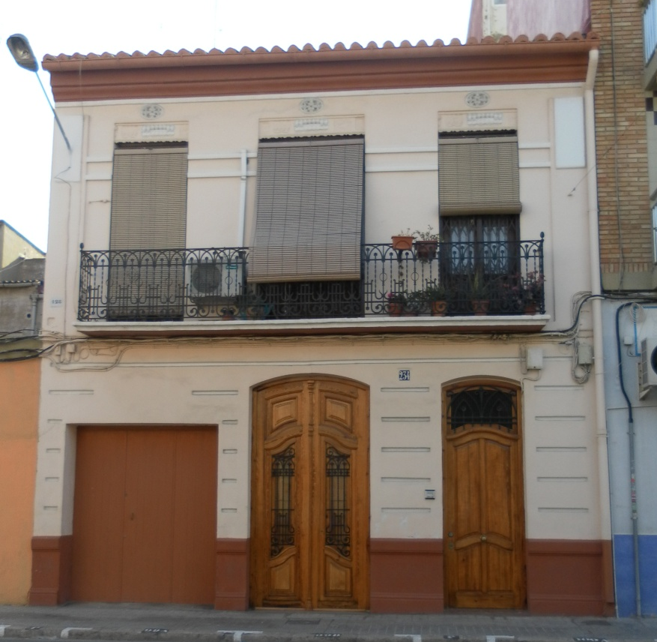
EL BARRIO EN LA ACTUALIDAD

Slide 9
ÍNDICE
Situación del edificio
Historia del barrio
El barrio en la actualidad
Edificio
Plano originales
Planos actuales
Cambios en los planos
Lesiones de fachada
Lesiones en zonas comunes
Lesión producida por el canalón oculto
Lesiones en la vivienda
Posible intervención

Slide 10
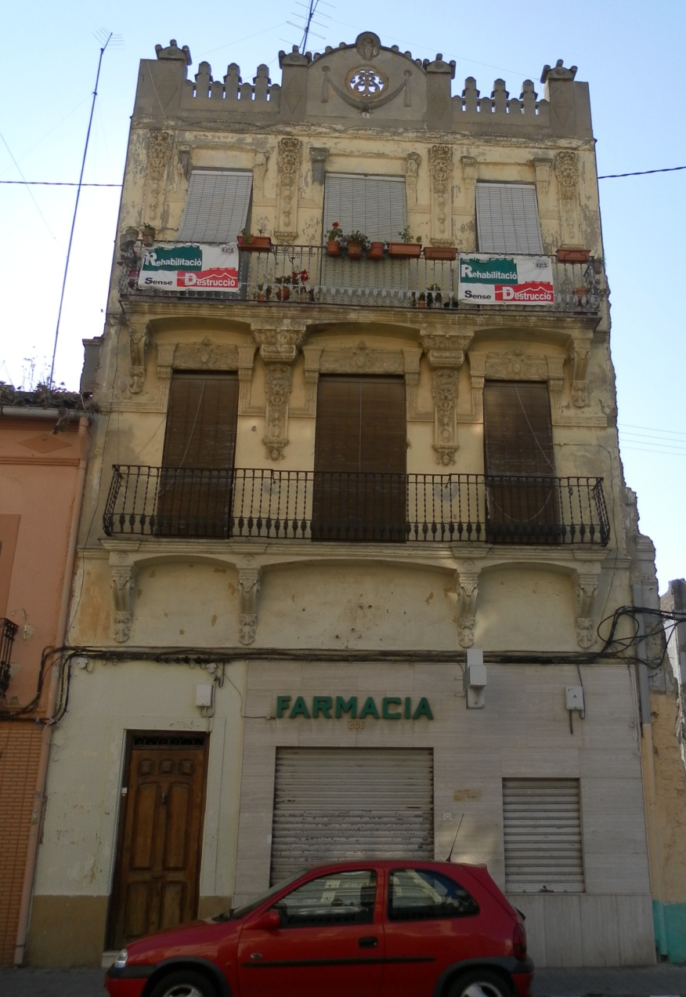
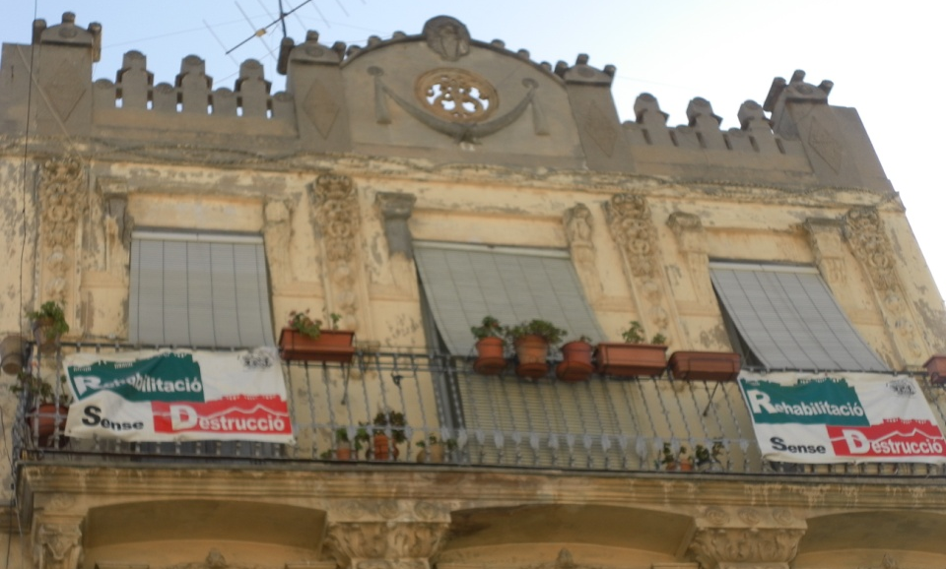
EDIFICIO

Slide 11
ÍNDICE
Situación del edificio
Historia del barrio
El barrio en la actualidad
Edificio
Plano originales
Planos actuales
Cambios en los planos
Lesiones de fachada
Lesiones en zonas comunes
Lesiones en la vivienda
Lesión producida por el canalón oculto
Posible intervención

Slide 12
PLANOS ORIGINALES

Slide 13
ÍNDICE
Situación del edificio
Historia del barrio
El barrio en la actualidad
Edificio
Plano originales
Planos actuales
Cambios en los planos
Lesiones de fachada
Lesiones en zonas comunes
Lesiones en la vivienda
Lesión producida por el canalón oculto
Posible intervención

Slide 14
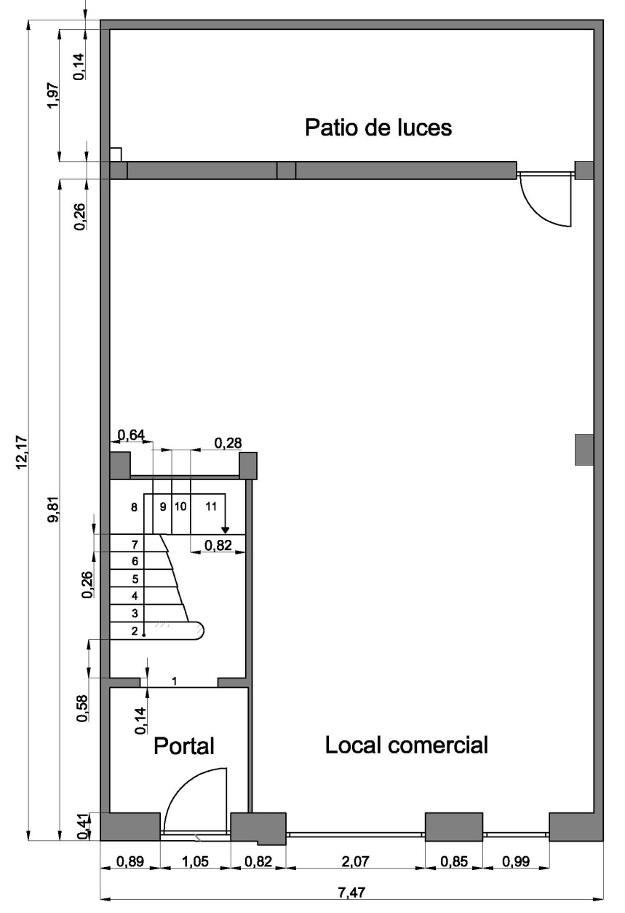
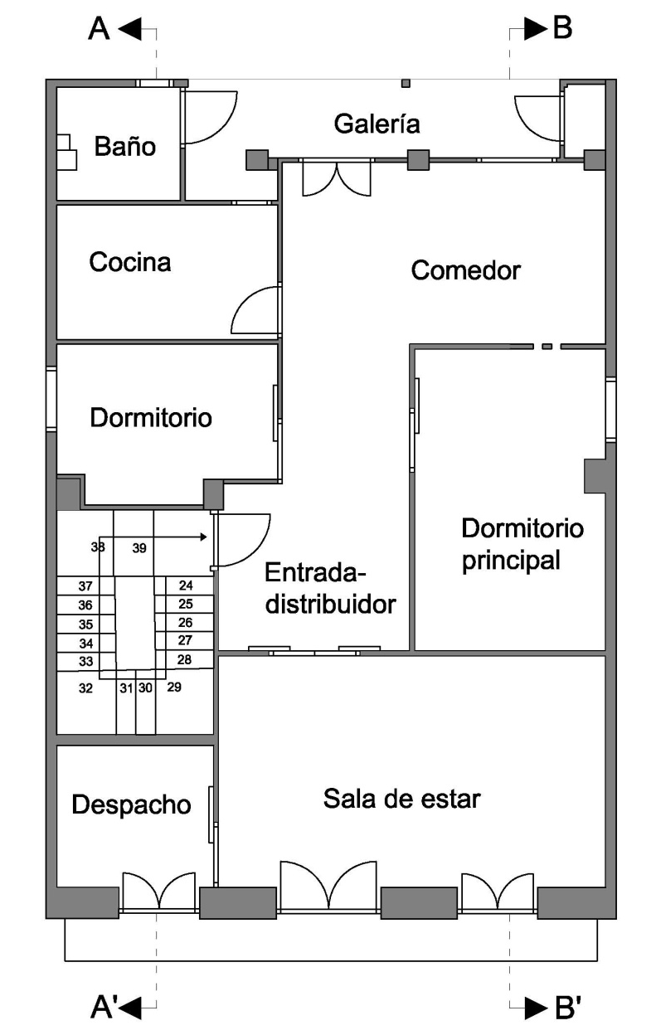
PLANOS ACTUALES

Slide 15
ÍNDICE
Situación del edificio
Historia del barrio
El barrio en la actualidad
Edificio
Plano originales
Planos actuales
Cambios en los planos
Lesiones de fachada
Lesiones en zonas comunes
Lesiones en la vivienda
Lesión producida por el canalón oculto
Posible intervención

Slide 16
CAMBIOS EN LOS PLANOS

Slide 17
ÍNDICE
Situación del edificio
Historia del barrio
El barrio en la actualidad
Edificio
Plano originales
Planos actuales
Cambios en los planos
Lesiones de fachada
Lesiones en zonas comunes
Lesiones en la vivienda
Lesión producida por el canalón oculto
Posible intervención

Slide 18
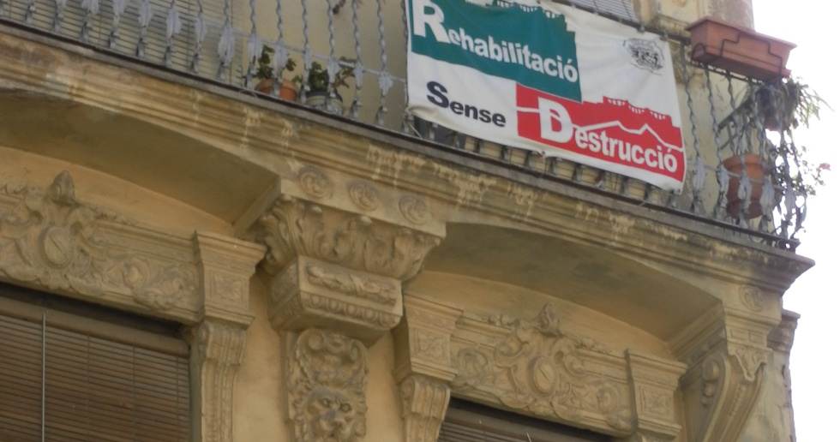
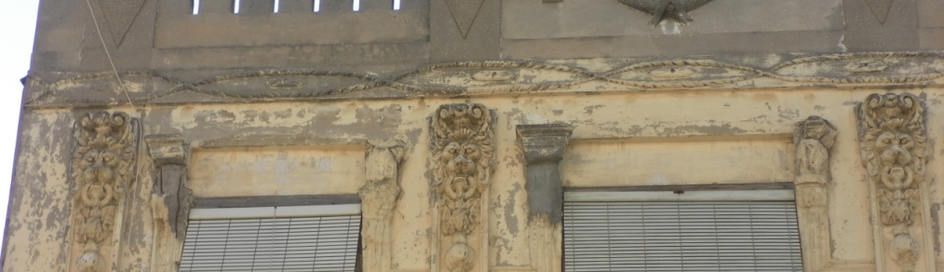
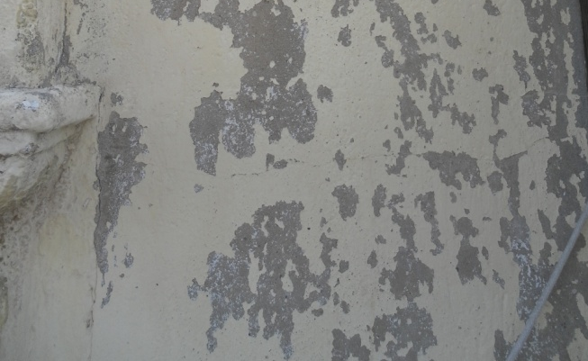
LESIONES FACHADA
Ensuciamiento
Fisuras
Desprendimientos
Desconchados
Lavados
Eflorescencias
Exfoliaciones
Resto de adhesivos
Desgaste carpinteria
Oxidación

Slide 19
ÍNDICE
Situación del edificio
Historia del barrio
El barrio en la actualidad
Edificio
Plano originales
Planos actuales
Cambios en los planos
Lesiones de fachada
Lesiones en zonas comunes
Lesiones en la vivienda
Lesión producida por el canalón oculto
Posible intervención

Slide 20
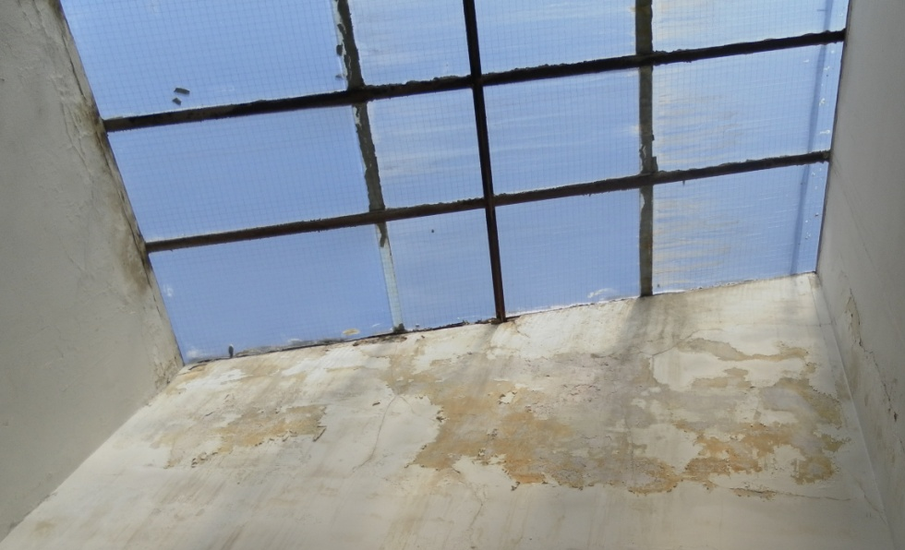
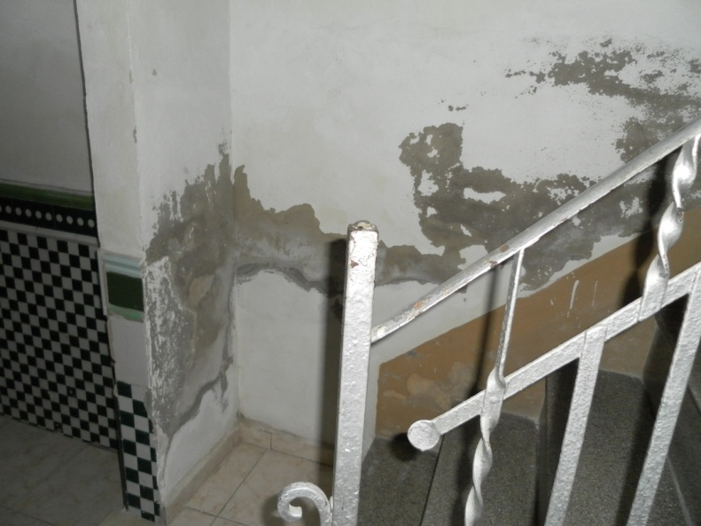
LESIONES ZONAS COMUNES
Humedades
Ensuciamiento
Fisuras
Desprendimientos
Desconchados
Oxidación
Picaduras

Slide 21
ÍNDICE
Situación del edificio
Historia del barrio
El barrio en la actualidad
Edificio
Plano originales
Planos actuales
Cambios en los planos
Lesiones de fachada
Lesiones en zonas comunes
Lesiones en la vivienda
Lesión producida por el canalón oculto
Posible intervención

Slide 22
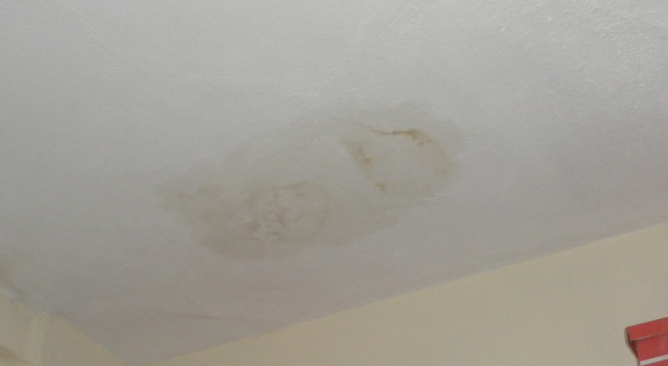
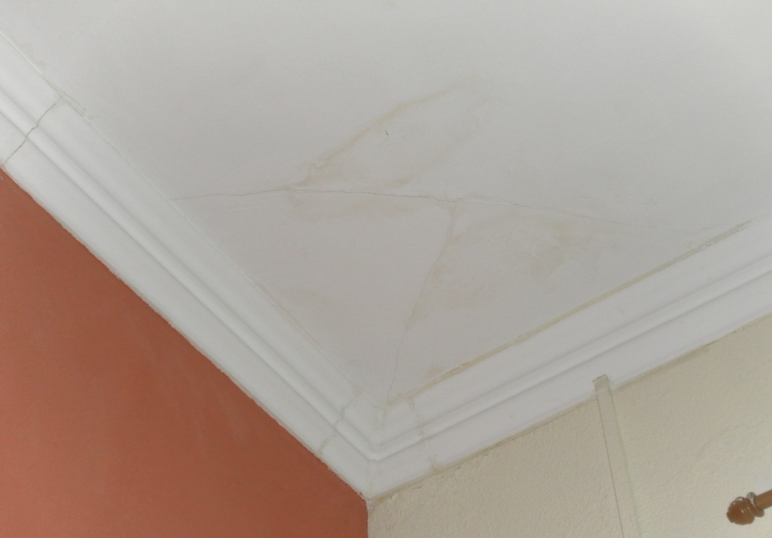
LESIONES VIVIENDA
Humedades
Desconchados
Desprendimientos
Fisuras
Picaduras
Suciedad

Slide 23
ÍNDICE
Situación del edificio
Historia del barrio
El barrio en la actualidad
Edificio
Plano originales
Planos actuales
Cambios en los planos
Lesiones de fachada
Lesiones en zonas comunes
Lesiones en la vivienda
Lesión producida por el canalón oculto
Posible intervención

Slide 24
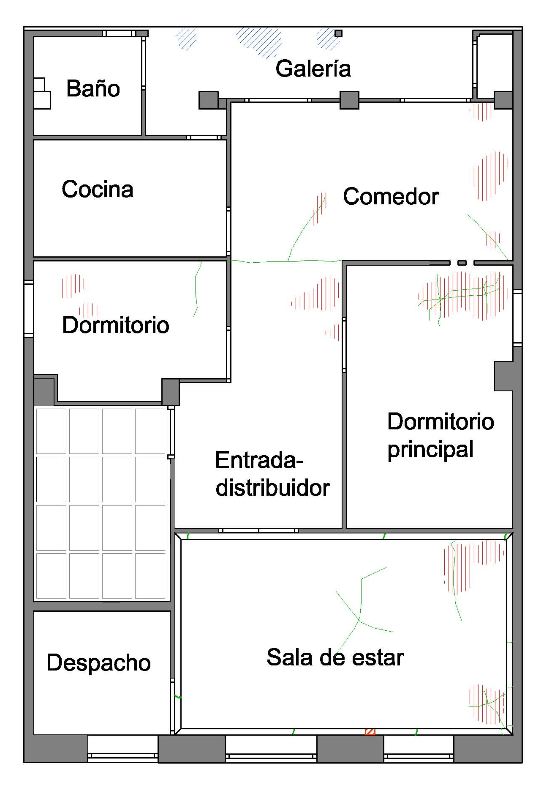
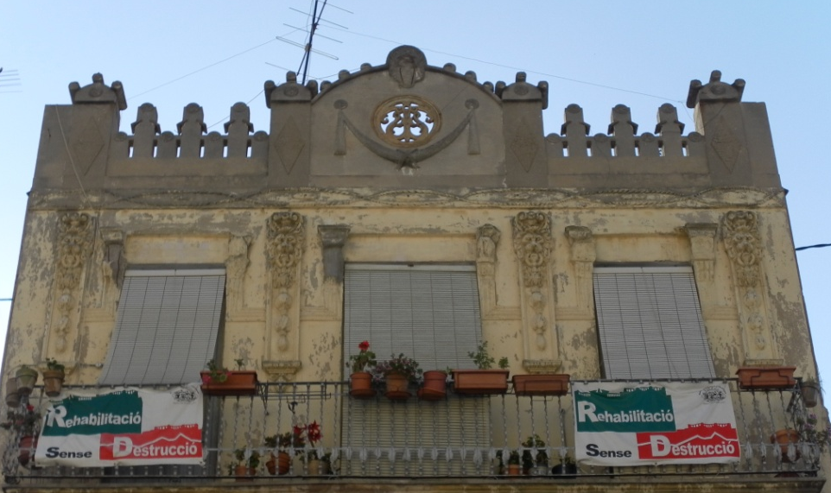
LESION PRODUCIDA POR EL CANALÓN OCULTO

Slide 25
ÍNDICE
Situación del edificio
Historia del barrio
El barrio en la actualidad
Edificio
Plano originales
Planos actuales
Cambios en los planos
Lesiones de fachada
Lesiones en zonas comunes
Lesión producida por el canalón oculto
Lesiones en la vivienda
Posible intervención

Slide 26
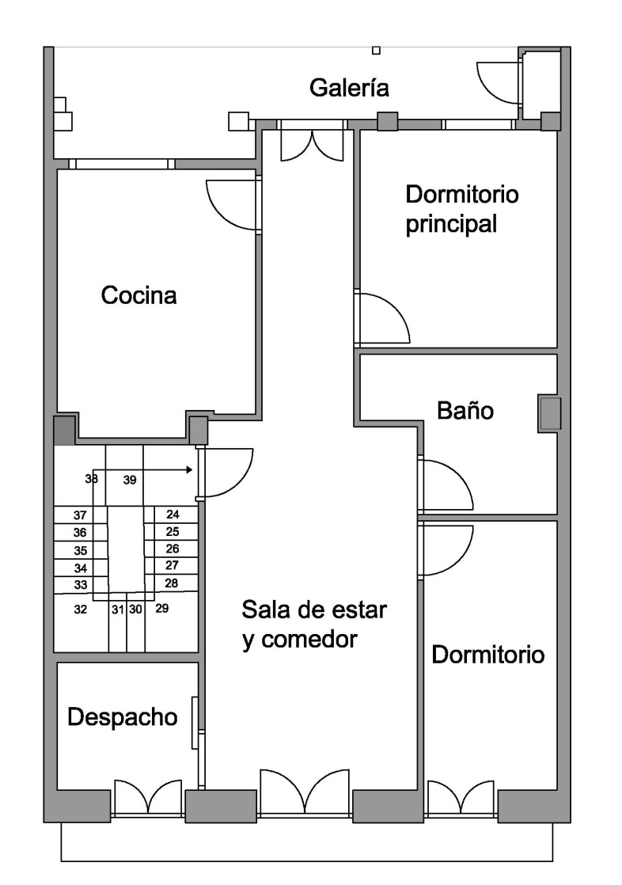
POSIBLE INTERVENCIÓN
Cambio instalación eléctrica
Cambio instalación fontanería
Falsos techos
Distribución
Pavimentos

Slide 27
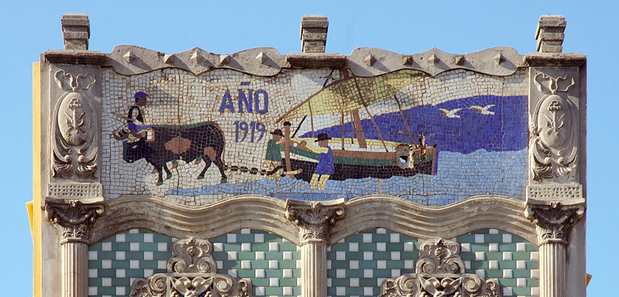
GRACIAS POR SU ATENCIÓN

